Slide 1
Análisis Semántico

Slide 2
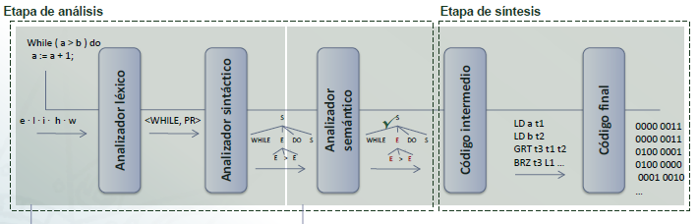
Análisis Semántico
¿Cómo es el lenguaje?
Las dos primeras fases conceptuales de un compilador tienden a responder la pregunta de cómo es un lenguaje en términos de su estructura sintáctica y sus elementos léxicos constituyentes
¿Qué es el lenguaje?
Las tres fases subsiguientes tratan de dar un significado único, preciso y computable a cada construcción del lenguaje de manera que el programador sepa definir programas semánticamente útiles y coherentes

Slide 3
Análisis Semántico
¿Qué es la semántica de un lenguaje?
Es necesario definir computacionalmente la semántica de un lenguaje para que el compilador sepa interpretar cada posible código fuente del mismo. La forma más sencilla de hacer esto es asociar a cada posible construcción gramatical ciertas reglas que permitan traducirla en términos computables. Esto sólo es posible si se cumple el principio de traducción dirigido por la sintaxis
Traducción dirigida por la sintaxis
El significado de una construcción de un lenguaje está directamente relacionado con su estructura sintáctica según se representa en su árbol de análisis

Slide 4
Análisis Semántico
Traducción dirigida por la sintaxis
Las traducciones con significado computacional especifico se pueden clasificar en 2 grandes grupos dependiendo el momento en que se aplican dentro del ciclo de compilación
Tiempo de compilación (semántica estática)
Las traducciones en tiempo de compilación son acciones que se aplican sobre los artefactos del compilador y que tienen efecto durante el proceso de compilación
Tipos de acciones de traducción semántica
Tiempo de ejecución (semántica dinámica)
Las traducciones en tiempo de ejecución son acciones dirigidas a generar código ejecutable en tiempo de compilación para que se apliquen durante la ejecución del programa compilado

Slide 5
Análisis Semántico
Traducción dirigida por la sintaxis
Construcción Sintáctica |  | Traducción Semántica
Tipo | Ejemplo | Tiempo de compilación | Tiempo de ejecución
Declaración de constantes | CONST MAX = 100; | Registrar MAX como constante entera de valor 100
Declaración de tipos | TYPE TVector = ARRAY [1..MAX] OF INTEGER; | Registrar Tvector como tipo ARRAY de tamaño 100 y base INTEGER
Declaración de variables | VAR v : TVector; | Comprobar que Tvector existe como un tipo y registrar v como una variable de ese tipo
Declaración de procedimientos | PROCEDURE Sort (VAR v : TVector); | Registrar Sort como un procedimiento del ámbito en curso indicando la lista de tipos de los parámetros. Crear un nuevo ámbito y registrar en él v como variable de tipo TVector

Slide 6
Análisis Semántico
Traducción dirigida por la sintaxis
Construcción Sintáctica |  | Traducción Semántica
Tipo | Ejemplo | Tiempo de compilación | Tiempo de ejecución
Declaración de funciones | Function Sort (VAR v : TVector):INTEGER; | Adicionalmente al caso de procedimientos registrar que el tipo de retorno es INTEGER
Expresiones | v[j] > v[j + 1]; | Comprobar que v esta declarado previamente y que es de tipo TVector. Asegurarse de que las sub-expresiones son correctas y de tipos compatibles con el operador mayor que | Generar código para recuperar de memoria el valor de las sub-expresiones y aplicar la comparación entre ambos con los operadores del lenguaje de bajo nivel
Sentencia For | FOR j := 1 TO i DO | Comprobar que la expresión 1 e i son de tipo INTEGER. Comprobar que j ha sido previamente declarada como una variable de tipo INTEGER | Generar código para inicializar j a 1. Generar código de salto para iterar la ejecución del bloque dentro de FOR i veces. Generar código para actualizar a cada paso el valor de j a j+1

Slide 7
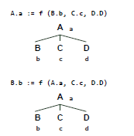
Análisis Semántico
Definiciones dirigidas por la sintaxis
Las definiciones dirigidas por la sintaxis (DDS) son un formalismo de alto nivel que permite asociar a cada regla de producción gramatical una regla semántica descripta, principalmente, en términos de una transformación de ciertos atributos asociados a cada no terminal de la gramática.
Atributos
Un atributo es un espacio de información con tipificación implícita que sirve para albergar una característica propia del proceso de traducción y que puede ser transferida a otras producciones gramaticales para que pueda ser utilizada desde allí por sus reglas semánticas
I. Atributos sintetizados
Se dice que un atributo es sintetizado si su valor es calculado exclusivamente a partir de atributos de los símbolos gramaticales de la parte derecha de sus reglas de producción
Tipos de atributos
II. Atributos heredados
Se dice que un atributo es heredados si su valor es calculado a partir de atributos de los símbolos gramaticales de las reglas de producción en que aparece o de los antecedentes de las misma.

Slide 8
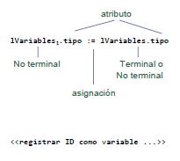
Análisis Semántico
Reglas semánticas
Una regla semántica es una expresión formal asociada a una regla de producción que permite definir la semántica de la construcción gramatical asociada a la misma en términos de los símbolos de la regla de producción
I. Reglas de ecuaciones de atributos
Las reglas de ecuación es de atributos si se utilizan para copiar, mover o transformar la información soportada por los atributos asociados a los símbolos de una regla hacia los atributos asociados a los símbolos no terminales de otra u otras reglas. Para concatenar valores de tipo cadena se usa el operador
Tipos de reglas semánticas
II. Reglas de acción semántica
Las reglas de acción semántica son instrucciones o pseudo-instrucciones que se utilizan para provocar algún efecto semántico sobre la traducción. Dado sus posibles efectos colaterales deben ser evitadas en la medida de lo posible

Slide 9


Análisis Semántico
Grafos de dependencias
Un grafo de dependencias refleja, sobre un árbol de análisis sintáctico las dependencias entre los atributos gramaticales establecidas en virtud de las reglas semánticas que les asignan valor
La aplicación de las ecuaciones de atributos de las reglas semánticas inducen ciertas dependencias entre los mismos. En efecto, si un atributo se calcula a partir de otros, es natural pensar que existe una dependencia del primero para con los segundos. Esta dependencia se dibuja en el grafo como un arco de cada uno de los segundos al primero
El grafo de dependencias se utiliza para expresar gráficamente el ordenen que deben ser calculados los atributos y por ende inducen un orden de aplicación de las regla semánticas. En efecto, si un atributo se calcula a partir de otros es natural pensar que antes de calcular el primero es necesario calcular los segundos

Slide 10
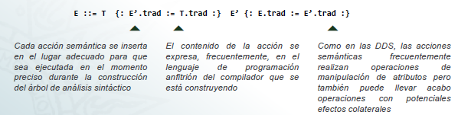
Análisis Semántico
Esquemas de traducción dirigidos por la sintaxis
Las definiciones dirigidas por la sintaxis son formalismos abstractos de traducción de alto nivel y por tanto adolecen de un mecanismo para indicar el momento exacto en el que cada regla semántica debe ejecutarse. Una versión computacional que soluciona este problema son los esquemas de traducción dirigidos por la sintaxis
Acción semántica
Una acción semántica es un fragmento de código ejecutable, insertado en algún punto de la parte derecha de una regla de producción, encargado de realizar cierta lógica de traducción a partir de la información soportada por los atributos de los símbolos gramaticales de dicha regla

Slide 11
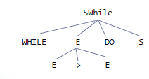
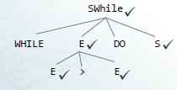
Análisis Semántico
Análisis semántico
La fase de análisis semántico tiene por objetivo analizar los componentes del árbol de análisis sintáctico que representan el programa con el fin de comprobar que se respetan ciertas reglas semánticas quedan un significado coherente a las construcciones del lenguaje
Las responsabilidades son…
Registrar declaraciones
Inferir tipos
Comprobar tipos
Comprobar corrección semántica
Foco de atención
El analizador semántico va comprobando la coherencia semántica del árbol de análisis sintáctico según se va construyendo
Analizador Semántico

Slide 12
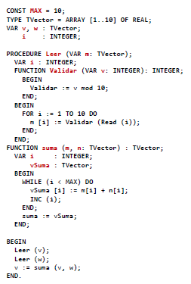
Análisis Semántico
Símbolos
El ejercicio de creación de un programa consiste en la declaración de una colección de símbolos con nombres que representan entidades semánticas utilizadas a lo largo del código
Un símbolo de un programa es cualquier elemento con nombre que el programador haya establecido como válido dentro de él a través de una declaración

Slide 13
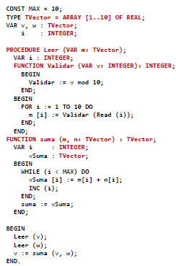
Análisis Semántico
Tipos
Cada símbolo del lenguaje lleva asociado un tipo. El tipo de un símbolo se utiliza para proporcionar información al compilador de cómo debe tratar semánticamente al mismo y qué operaciones debe permitir realizar sobre él
Un tipo es un descriptor semántico que permite cualificar al símbolo al que está vinculado de manera que condiciona su interpretación semántica y restringe las operaciones que se pueden realizar sobre él

Slide 14
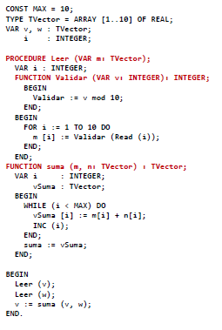
Análisis Semántico
Ámbitos de declaración y alcance de visibilidad
Cada símbolo se declara dentro de un bloque acotado por ciertas construcciones sintácticas. Se entiende que dentro de dicho bloque la declaración tiene vigencia y puede ser utilizada mientras que fuera no existe y pueden declararse otros símbolos incluso aunque compartan el mismo nombre
Un ámbito es un bloque acotado sintácticamente dentro del cual los símbolos allí declarados tienen vigencia

Slide 15
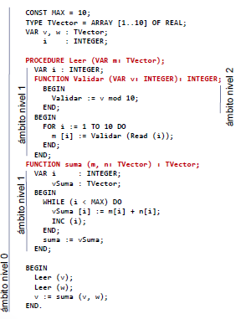
Análisis Semántico
Anidamiento de ámbitos
Cuando dos ámbitos se encuentran sintácticamente anidados uno dentro de otro, desde el más interno tienen visibilidad todas las declaraciones de símbolos realizadas en el ámbito más externo. Si dentro del ámbito interno se declara un nuevo símbolo con el mismo nombre que un símbolo en el ámbito externo, la declaración que pasa a tener vigencia es la realizada dentro del ámbito interno. Esto es cierto para cualquier nivel de anidamiento
Regla de anidamiento más cercano
Dadas varias declaraciones diferentes para el mismo nombre en distintos ámbitos anidados, la declaración que se aplica a una referencia es aquélla que se encuentre en el bloque anidado más próximo a la misma

Slide 16
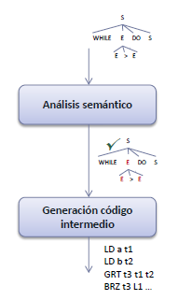
Análisis Semántico
¿Qué es la comprobación de tipos?
La labor de comprobación de tipos consiste en conferir a las construcciones sintácticas del lenguaje la semántica de tipificación que acabamos de describir y en realizar todo tipo de comprobaciones de dicha índole. Por su naturaleza, sin embargo, ésta se encuentra repartida entre la fase de análisis semántico y la generación de código intermedio
Tipos de comprobaciones semánticas
I. Comprobaciones estáticas
Las comprobaciones estáticas recogen el compendio de todas aquellas tareas de carácter semántico que, por su naturaleza, pueden ser realizadas directamente durante la fase de compilación mediante el uso de los artefactos y mecanismos propios de dicha fase. Este tipo de comprobaciones son beneficiosas puesto que confieren seguridad a la ejecución del programa
II. Comprobaciones dinámicas
Las comprobaciones dinámicas son aquellas que no se realizan durante la fase de compilación y se delegan al momento de la ejecución del programa. El lo requiere generar código ejecutable específicamente diseñado para realizar tales comprobaciones. Los lenguajes con una carga excesiva de comprobaciones dinámicas generan programas más largos, lentos e inseguros en ejecución

